Slide 1
엑셀 주간업무계획표 양식 자동화
프로젝트 개요
1

Slide 2
엑셀 주간업무계획표 양식 자동화
2
엑셀 파일 생성 후 텍스트 입력하고 셀 병합하기

Slide 3
엑셀 주간업무계획표 양식 자동화
3
텍스트 입력하고 셀 병합하기

Slide 4
엑셀 주간업무계획표 양식 자동화
4
날짜, 요일 자동 생성해서 입력하기

Slide 5
날짜 포메팅 해서 생성하기
4
날짜, 요일 자동 생성해서 입력하기
일주일치 날짜 생성
['2022-09-01', '2022-09-02', '2022-09-03', '2022-09-04’,
'2022-09-05', '2022-09-06', '2022-09-07']
일주일치 요일 생성
['Thursday', 'Friday', 'Saturday', 'Sunday', 'Monday', 'Tuesday', 'Wednesday']
'%Y-%m-%d'
2022-09-05
+6일 하려면?
1662346530595
'%Y%m%d'
20220905
'%A'
Monday

Slide 6
엑셀 주간업무계획표 양식 자동화
5
컬럼명, 날짜, 요일 출력하기

Slide 7
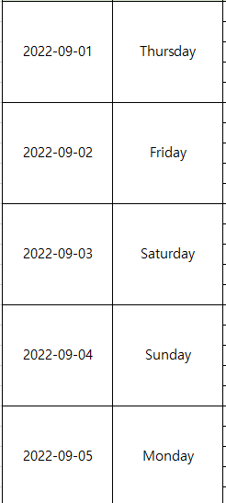
List를 엑셀 시트에 출력하기
5
컬럼명, 날짜, 요일 출력하기
일주일치 날짜, 요일
['2022-09-01', '2022-09-02', '2022-09-03', '2022-09-04’, '2022-09-05’, …]
['Thursday', 'Friday', 'Saturday', 'Sunday', 'Monday', 'Tuesday', 'Wednesday']
Loop를 돌면서 엑셀 시트에 출력

Slide 8
엑셀 주간업무계획표 양식 자동화
6
행 삽입하고 서식에 맞게 병합하기

Slide 9
엑셀 주간업무계획표 양식 자동화
7
열 너비, 폰트와 사이즈 설정, 가운데 정렬하기

Slide 10
엑셀 주간업무계획표 양식 자동화
8
컬럼명 색칠하고 테두리 설정하기

Slide 11
쇼핑몰 주문 요청서 분류 자동화
프로젝트 개요
1

Slide 12
업무시간 단축
1
프로젝트 개요
5분
4시간
실제로 4시간 이상 걸리던 작업을 5분으로 단축 시켰습니다.

Slide 13
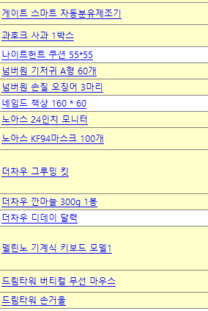
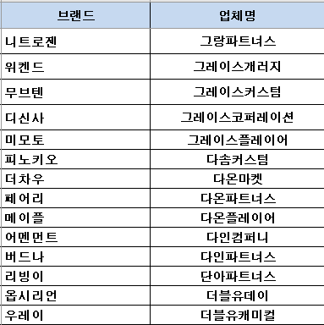
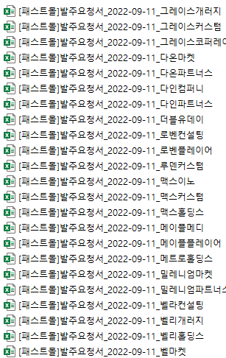
받은 주문을 각 업체별로 분류 해주세요
1
프로젝트 개요
브랜드명 + 제품명
브랜드명 + 업체명
<업체명>.xlsx

Slide 14
쇼핑몰 주문 요청서 분류 자동화
2
엑셀파일을 불러오고 브랜드와 업체명 매핑 준비하기

Slide 15
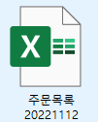


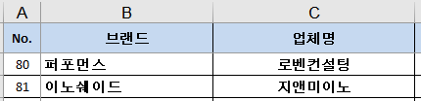
브랜드명으로 업체명 찾기
2
엑셀파일을 불러오고 브랜드와 업체명 매핑 준비하기
브랜드명 + 제품명
주문목록.xlsx
‘이노쉐이드'는 지앤미이노의 브랜드
파트너목록.xlsx

Slide 16
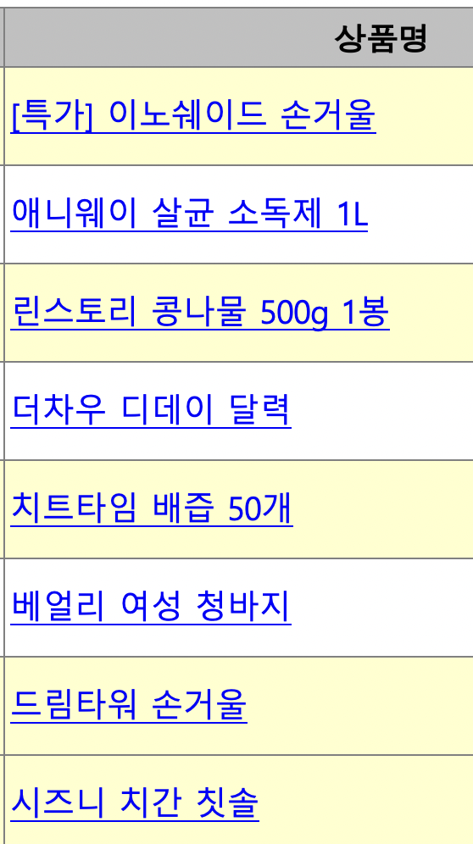
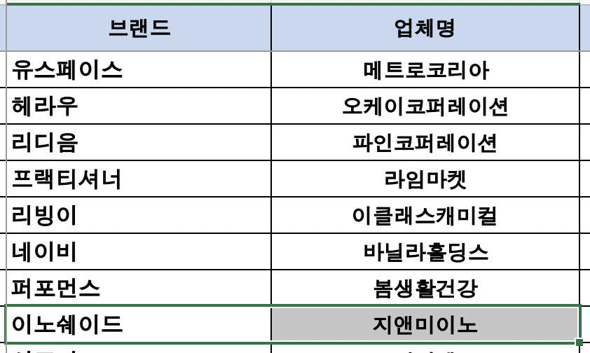
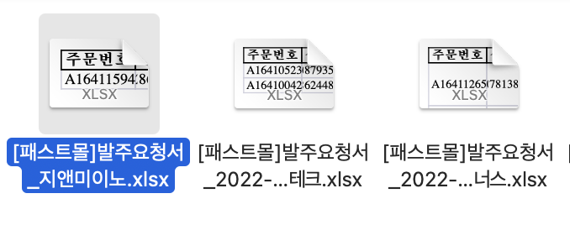
'주문목록'을 '파트너목록'을 참조하여 분류하기
2
엑셀파일을 불러오고 브랜드와 업체명 매핑 준비하기
주문목록.xlsx
파트너목록.xlsx

Slide 17
쇼핑몰 주문 요청서 분류 자동화
3
브랜드명과 업체명 찾기

Slide 18
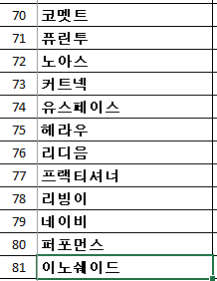
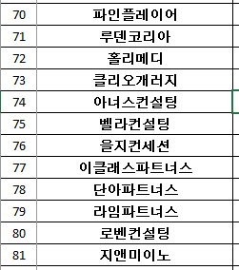
인덱스를 찾고 해당 인덱스로 업체명 찾기
브랜드(self.brands)
이노쉐이드가
파트너스(self.partners)
에
포함 되었는지?
81

Slide 19
쇼핑몰 주문 요청서 분류 자동화
4
브랜드명으로 필터링 하고 업체명으로 저장하기

Slide 20
쇼핑몰 주문 요청서 분류 자동화
5
분류한 파일에 주문건수 넣기

Slide 21
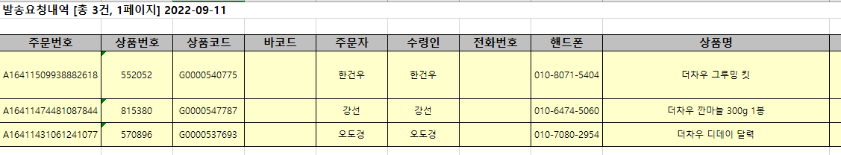
주문 건수 넣기
5
분류한 파일에 주문건수 넣기
Chapter 02.쇼핑몰 주문 요청서 분류 자동화 - 04.브랜드명으로 필터링 하고 업체명으로 저장하기

Slide 22
쇼핑몰 주문 요청서 분류 자동화
6
폰트 지정하고 여러 개 파일에 모두 적용하기

Slide 23
쇼핑몰 주문 요청서 분류 자동화
7
컬럼명과 주문내역에 서식 지정하기

Slide 24
서식 지정하기
7
컬럼명과 주문내역에 서식 지정하기

Slide 25
쇼핑몰 주문 요청서 분류 자동화
8
셀 자동 줄 바꿈, 테두리 지정

Slide 26
엑셀 파일 읽어서 이메일 보내기
1
프로젝트 개요

Slide 27
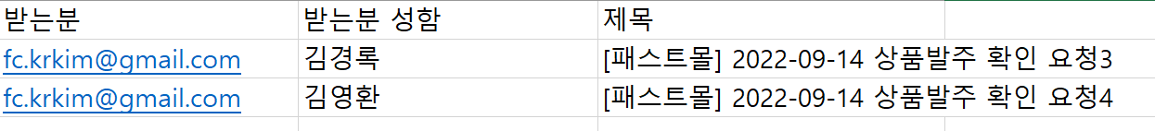
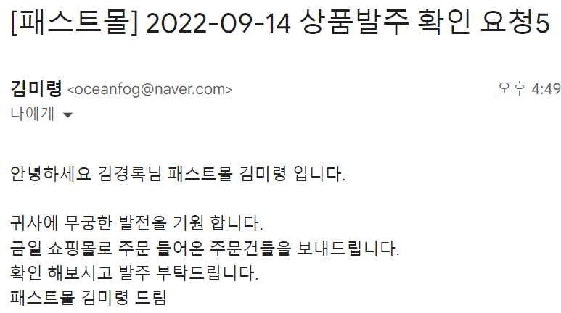
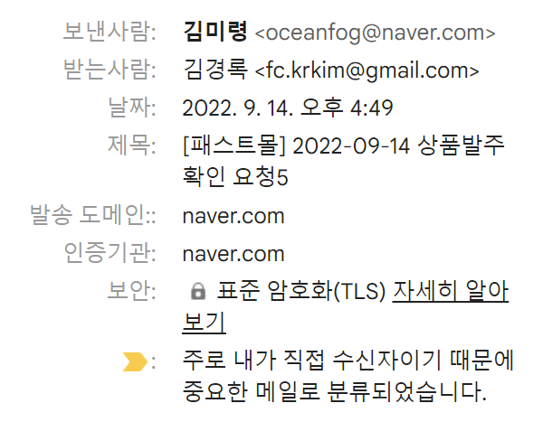
이메일 여러건 보내기
1
프로젝트 개요

Slide 28
엑셀 파일 읽어서 이메일 보내기
2
Gmail, Naver에서 이메일 설정

Slide 29
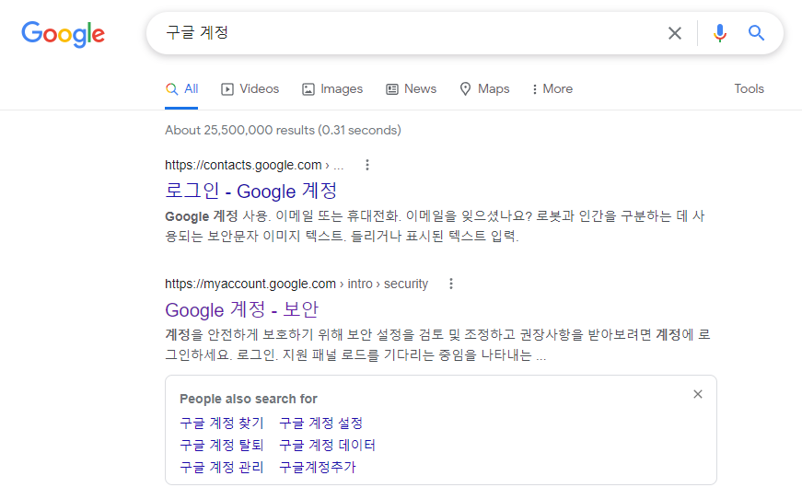

Slide 30
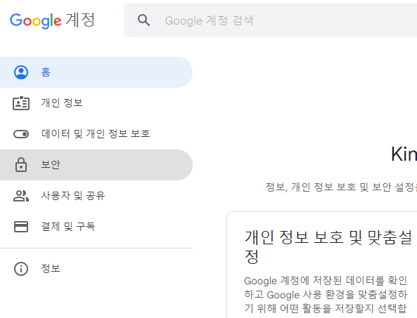
구글 계정 -> 보안 으로 이동

Slide 31
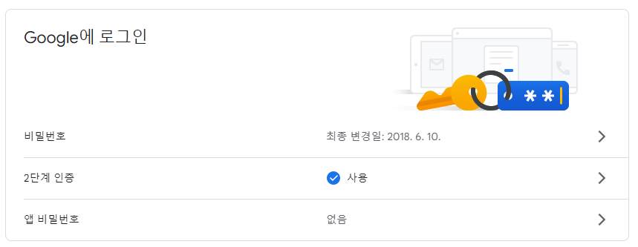

Slide 32
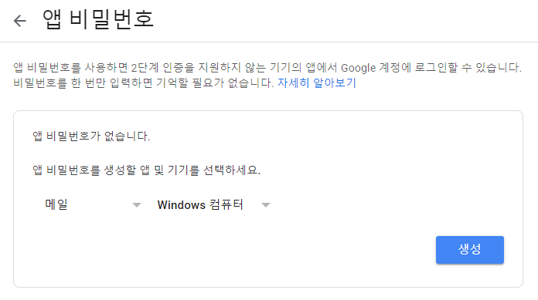

Slide 33
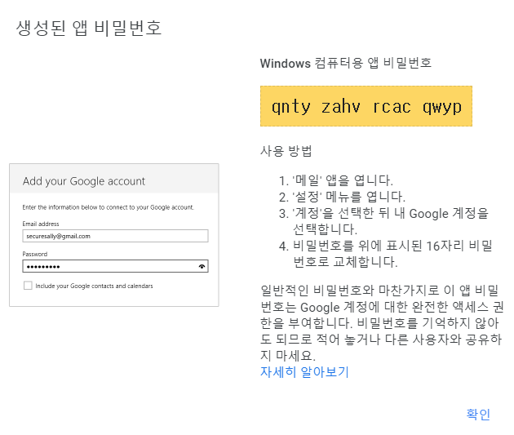
qntyzahvrcacqwyp
비밀번호 노출 절대 금지

Slide 34
엑셀 파일 읽어서 이메일 보내기
파이썬에서 이메일 보내기
3

Slide 35
엑셀 파일 읽어서 이메일 보내기
4
SMTP서버 자동 설정 기능 추가 하기

Slide 36
엑셀 파일 읽어서 이메일 보내기
5
엑셀파일 읽어와서 이메일 보내기

Slide 37
엑셀 파일 읽어서 이메일 보내기
6
이메일 내용에 이름을 바꿔서 보내기

Slide 38
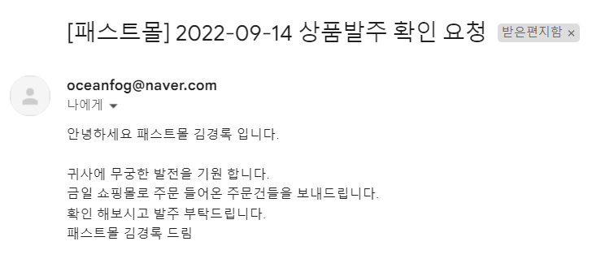
이메일 내용 바꾸기
6
이메일 내용에 이름을 바꿔서 보내
안녕하세요 000님

Slide 39
엑셀 파일 읽어서 이메일 보내기
7
이메일 주소와 보낸이의 이름 같이 보내기

Slide 40
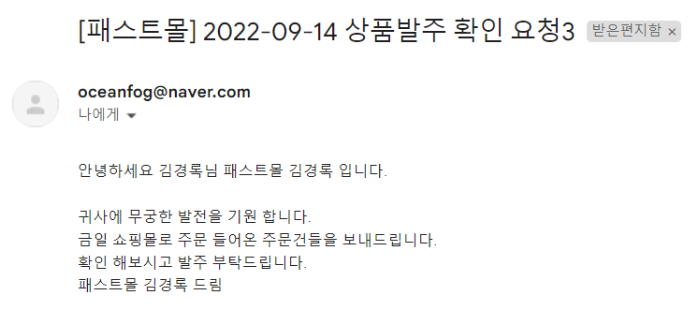
보낸이 표시하기
7
이메일 주소와 보낸이의 이름 같이 보내기

Slide 41
HTML로 이메일 꾸며서 보내기
프로젝트 개요
1

Slide 42
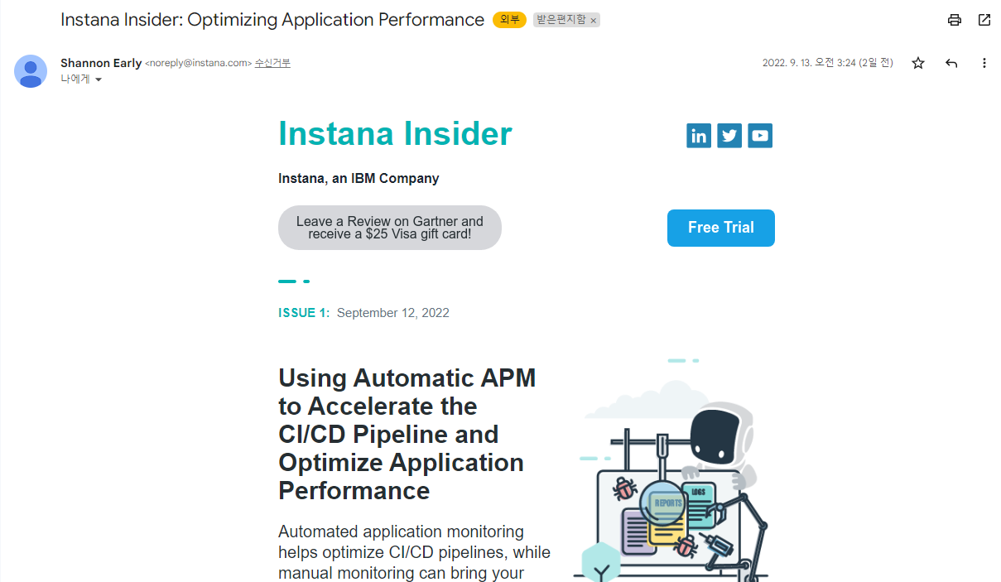
템플릿이 적용된 이메일
1
프로젝트 개요

Slide 43
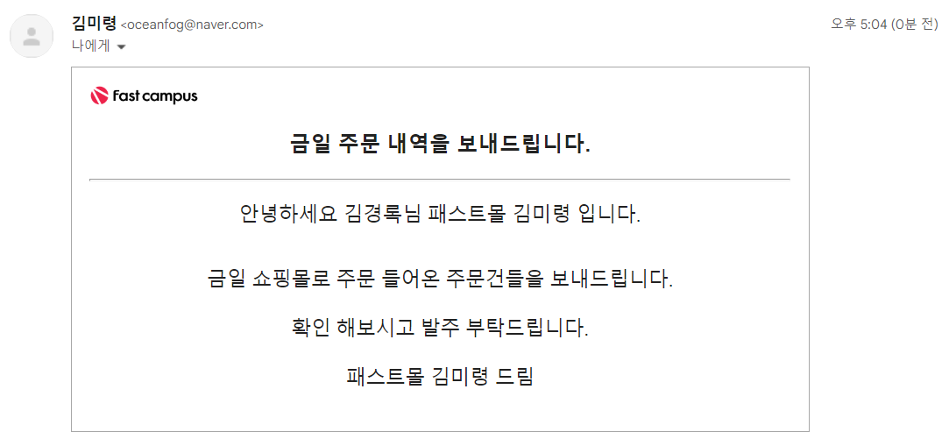
템플릿이 적용된 이메일
1
프로젝트 개요

Slide 44
HTML로 이메일 꾸며서 보내기
2
HTML 파일을 불러와서 메일 보내기

Slide 45
HTML로 이메일 꾸며서 보내기
3
HTML 형식이 표현되게 설정하기

Slide 46
HTML로 이메일 꾸며서 보내기
4
박스 그리고 이미지 넣기

Slide 47
HTML로 이메일 꾸며서 보내기
5
텍스트 위치 조정 폰트사이즈 변경과 정렬

Slide 48
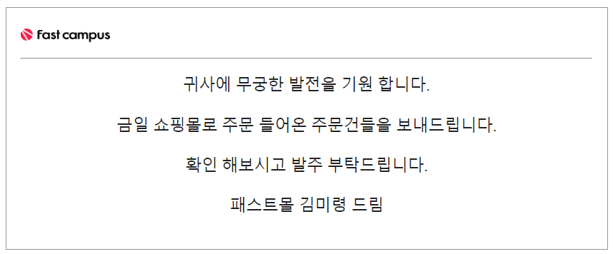
박스 그리고 이미지 넣기
4
박스 그리고 이미지 넣기

Slide 49
첨부파일 포함 목록 만들어서 한번에 전송하기
프로젝트 개요
1

Slide 50
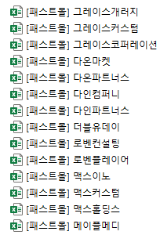
받은 주문을 각 업체별로 분류 해주세요
1
프로젝트 개요
브랜드명 + 제품명
브랜드명 + 업체명
<업체명>.xlsx
파트너목록.xlsx
주문목록.xlsx

Slide 51
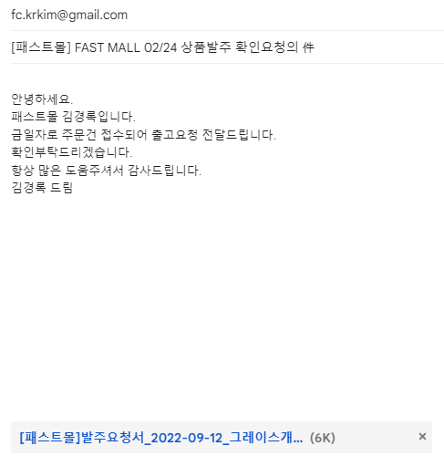
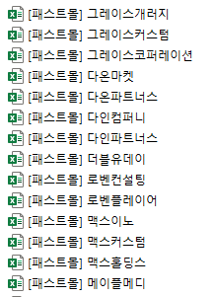
첨부파일 첨부해서 메일 보내기
1
프로젝트 개요

Slide 52
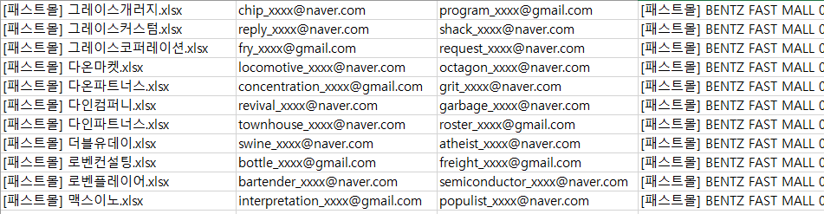
이메일을 보낼 목록 만들기
1
프로젝트 개요
보낼 이메일 목록 만드는 기능 개발
email_list.xlsx

Slide 53
첨부파일 포함 목록 만들어서 한번에 전송하기
2
첨부파일 첨부하여 이메일 보내기

Slide 54
첨부파일 포함 목록 만들어서 한번에 전송하기
3
파일명 읽어서 업체명 뽑아내기

Slide 55
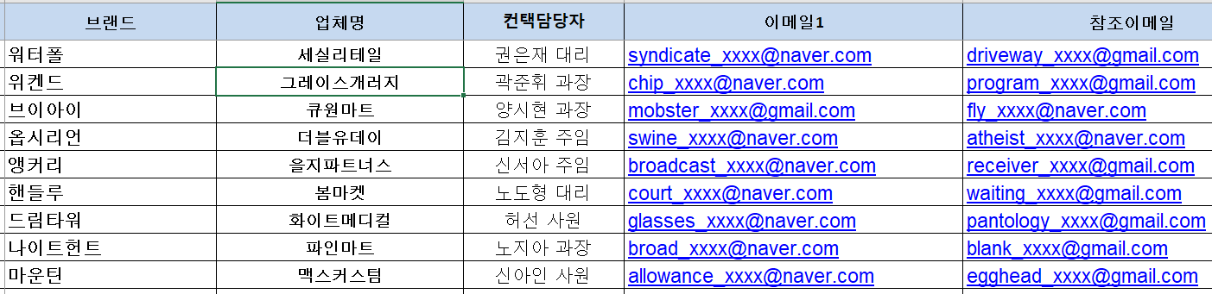
컨택담당자, 이메일, 참조 찾아오기
3
파일명 읽어서 업체명 뽑아내기
파트너목록.xlsx

Slide 56
첨부파일 포함 목록 만들어서 한번에 전송하기
4
업체명을 이용해 이메일, 담당자명 추출하기

Slide 57
첨부파일 포함 목록 만들어서 한번에 전송하기
5
이메일 발송할 목록 만들기

Slide 58
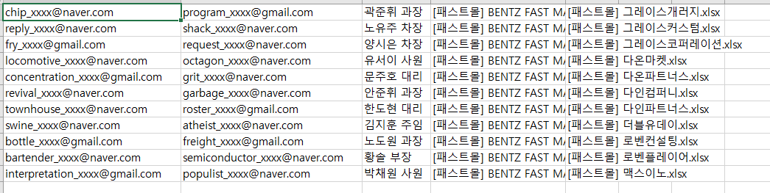
이메일 발송할 목록
5
이메일 발송할 목록 만들기
이메일리스트_with_name.xlsx
담당자 이메일
참조 이메일
담당자
제목
첨부파일명

Slide 59
첨부파일 포함 목록 만들어서 한번에 전송하기
6
이메일 발송 목록을 읽어서 이메일 한번에 보내기

Slide 60
첨부파일 포함 목록 만들어서 한번에 전송하기
7
참조 추가하기

Slide 61
PPT로 대량의 라벨 만들기
1
프로젝트 개요

Slide 62
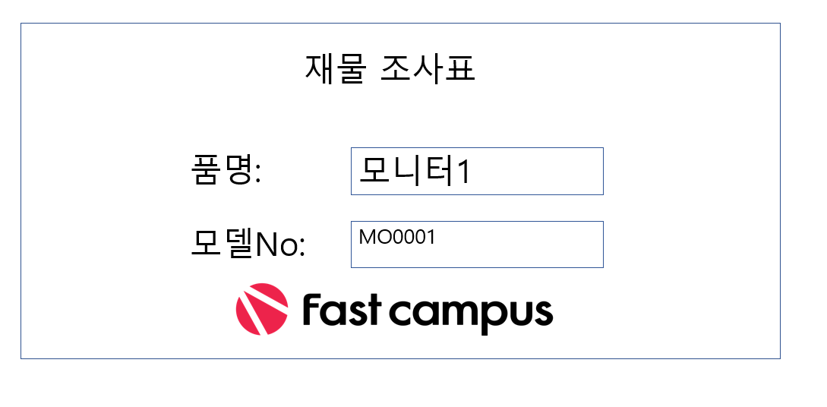
재물 조사표 만들기
1
프로젝트 개요

Slide 63
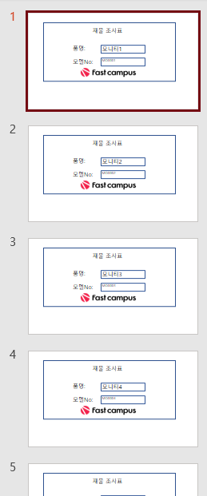
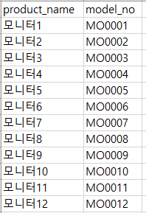

재물 조사표 만들기
1
프로젝트 개요
재물목록.xlsx
python-pptx

Slide 64
PPT로 대량의 라벨 만들기
2
PPTX 슬라이드 만들고 파이썬에서 불러오기

Slide 65
PPT로 대량의 라벨 만들기
3
슬라이드 복제하고 저장하기

Slide 66
PPT로 대량의 라벨 만들기
4
지정한 개수만큼 슬라이드 복제하기

Slide 67
PPT로 대량의 라벨 만들기
5
텍스트 박스의 값 바꾸기

Slide 68
PPT로 대량의 라벨 만들기
6
여러개 텍스트 박스의 값 한번에 바꾸기

Slide 69
PPT로 대량의 라벨 만들기
7
엑셀파일 읽어서 대량으로 라벨 만들기

Slide 70
PPT로 대량의 라벨 만들기
8
폰트 바꾸기

Slide 71
PPT로 대량의 라벨 만들기
9
이미지 복사하기

Slide 72
한 페이지에 여러 개 라벨 만들기
1
프로젝트 개요

Slide 73
한 페이지에 여러 개 라벨 만들기
2
한 페이지에 4개의 라벨이 들어간 탬플릿 만들기

Slide 74

한 페이지에 4개의 라벨
-
한 페이지에 여러개 라벨 들어가게 만들기
재물 조사표
재물 조사표
품명:
32인치 모니터
품명:
32인치 모니터
모델No:
MO12345
모델No:
MO12345
재물 조사표
재물 조사표
품명:
32인치 모니터
품명:
32인치 모니터
모델No:
MO12345
모델No:
MO12345

Slide 75
한 페이지에 여러 개 라벨 만들기
3
4개씩 반복하기 위한 몫과 나머지 알고리즘

Slide 76
4개씩 뿌리고 넘어가기
-
한 페이지에 여러개 라벨 들어가게 만들기
product_name | model_no
모니터1 | MO0001
모니터2 | MO0002
모니터3 | MO0003
모니터4 | MO0004
모니터5 | MO0005
모니터6 | MO0006
모니터7 | MO0007
모니터8 | MO0008
모니터9 | MO0009
모니터10 | MO0010
모니터11 | MO0011
… | …
1
2
3
4
1
2
3
4
1번째위치 ~ 4번째 위치를 각 슬라이드마다 반복 합니다.

Slide 77
4번씩 반복 하려면 '몫 ' 을 이용 합니다.
-
한 페이지에 여러개 라벨 들어가게 만들기
product_name | model_no | page 설명 | page | label_idx설명 | label_idx
모니터1 | MO0001 | 0을 4로 나눈 몫 | 0 | 0을 4로 나눈 나머지 + 1 | 1
모니터2 | MO0002 | 1을 4로 나눈 몫 | 0 | 1을 4로 나눈 나머지 + 1 | 2
모니터3 | MO0003 | 2를 4로 나눈 몫 | 0 | 2를 4로 나눈 나머지 + 1 | 3
모니터4 | MO0004 | 3을 4로 나눈 몫 | 0 | 3을 4로 나눈 나머지 + 1 | 4
모니터5 | MO0005 | 4를 4로 나눈 몫 | 1 | 4를 4로 나눈 나머지 + 1 | 1
모니터6 | MO0006 | 5를 4로 나눈 몫 | 1 | 5를 4로 나눈 나머지 + 1 | 2
모니터7 | MO0007 | 6을 4로 나눈 몫 | 1 | 6을 4로 나눈 나머지 + 1 | 3
모니터8 | MO0008 | 7을 4로 나눈 몫 | 1 | 7을 4로 나눈 나머지 + 1 | 4
모니터9 | MO0009 | 8을 4로 나눈 몫 | 2 | 8을 4로 나눈 나머지 + 1 | 1
모니터10 | MO0010 | 9를 4로 나눈 몫 | 2 | 9를 4로 나눈 나머지 + 1 | 2
모니터11 | MO0011 | 10을 4로 나눈 몫 | 2 | 10을 4로 나눈 나머지 + 1 | 3
… | … | 11을 4로 나눈 몫 | … | 11을 4로 나눈 나머지 + 1

Slide 78
한 페이지에 여러 개 라벨 만들기
4
페이지가 4개마다 올라가게 수정

Slide 79
한 페이지에 여러 개 라벨 만들기
5
레이블마다 반복, 이미지 문제 해결

Slide 80
텔레그램 봇 만들기

Slide 81
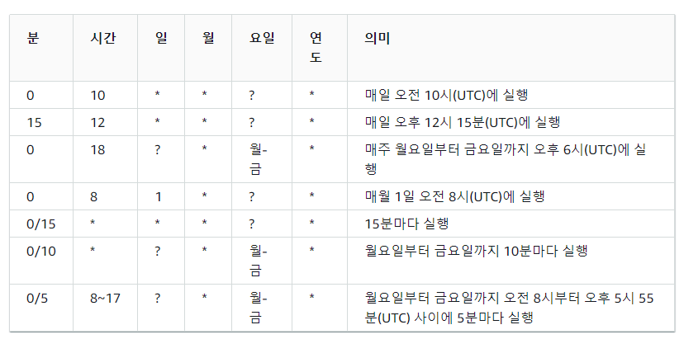
규칙에 대한 예약 표현식 - Amazon CloudWatch Events

Slide 82

예비 비즈니스 활동과
데이터 정련하기
3.
맞춤 보고서 및
세그먼트 활용
>>> a = “Life is too short, you need python”
>>> if ‘wife’ in a :
*** print(‘wife’)
*** elif ‘python’ in a and ‘you’ not in a :
*** print(‘wife’)
>>> a = “Life is too short, you need python”
>>> if ‘wife’ in a :
*** print(‘wife’)
강사님 크로마키
280px * 400px

